Slide 1
Inspiring life in frozen communities

Slide 2
Addressing the Mental Health and Psychosocial aspects of Sexual & Reproductive Health in Guinea
with a focus on childbearing problems of women and girls

Slide 3
Les aspects psychosociaux de la Santé Sexuelle et Reproductive (SSR)*
Grossesse, accouchement et période post-partum; manque d'autonomie, naissance d'une fille, logement médiocre, violence conjugale ou familiale, mauvaise santé, isolement et pauvreté
Aspects psychosociaux de la Planification Familiale (PF); manque de choix en matière de contraception
Perte de grossesse spontanée; réactions psychologiques induites par des facteurs socioculturels, personnels et relatifs aux services de santé
Conditions gynécologiques; stigmatisation et isolement due aux blessures ou maladies: impact sur l'image corporelle, l'estime de soi, la confiance et la vie sexuelle
Infertilité; vécu par beaucoup de femmes comme une crise profonde
Mutilation génitale féminine; la dépression et l’anxiété chronique ont été observées chez des femmes atteintes de MGF, associées à une défiguration génitale et à un dysfonctionnement gynécologique
La santé mentale dans le contexte du VIH/SIDA
* Organisation de la Santé Mondiale 2009

Slide 4
Défis par rapport à La Santé Sexuelle & Reproductive (SSR) en Guinée
Des déterminants sociaux ont un grand impacte sur la santé (mentale) des femmes et des filles
Des croyances culturelles, religieux ont une influence sur les décisions prises par rapport à la SSR (PF, MGF)
Manque d’ information et d’éducation de base par rapport à la SSR
Manque d'accès aux services de santé et services sociaux
Manque de cohérence parmi les différents services
Manque de travail décent; pauvreté augmente les comportements risqués (prostitution etc.)

Slide 5
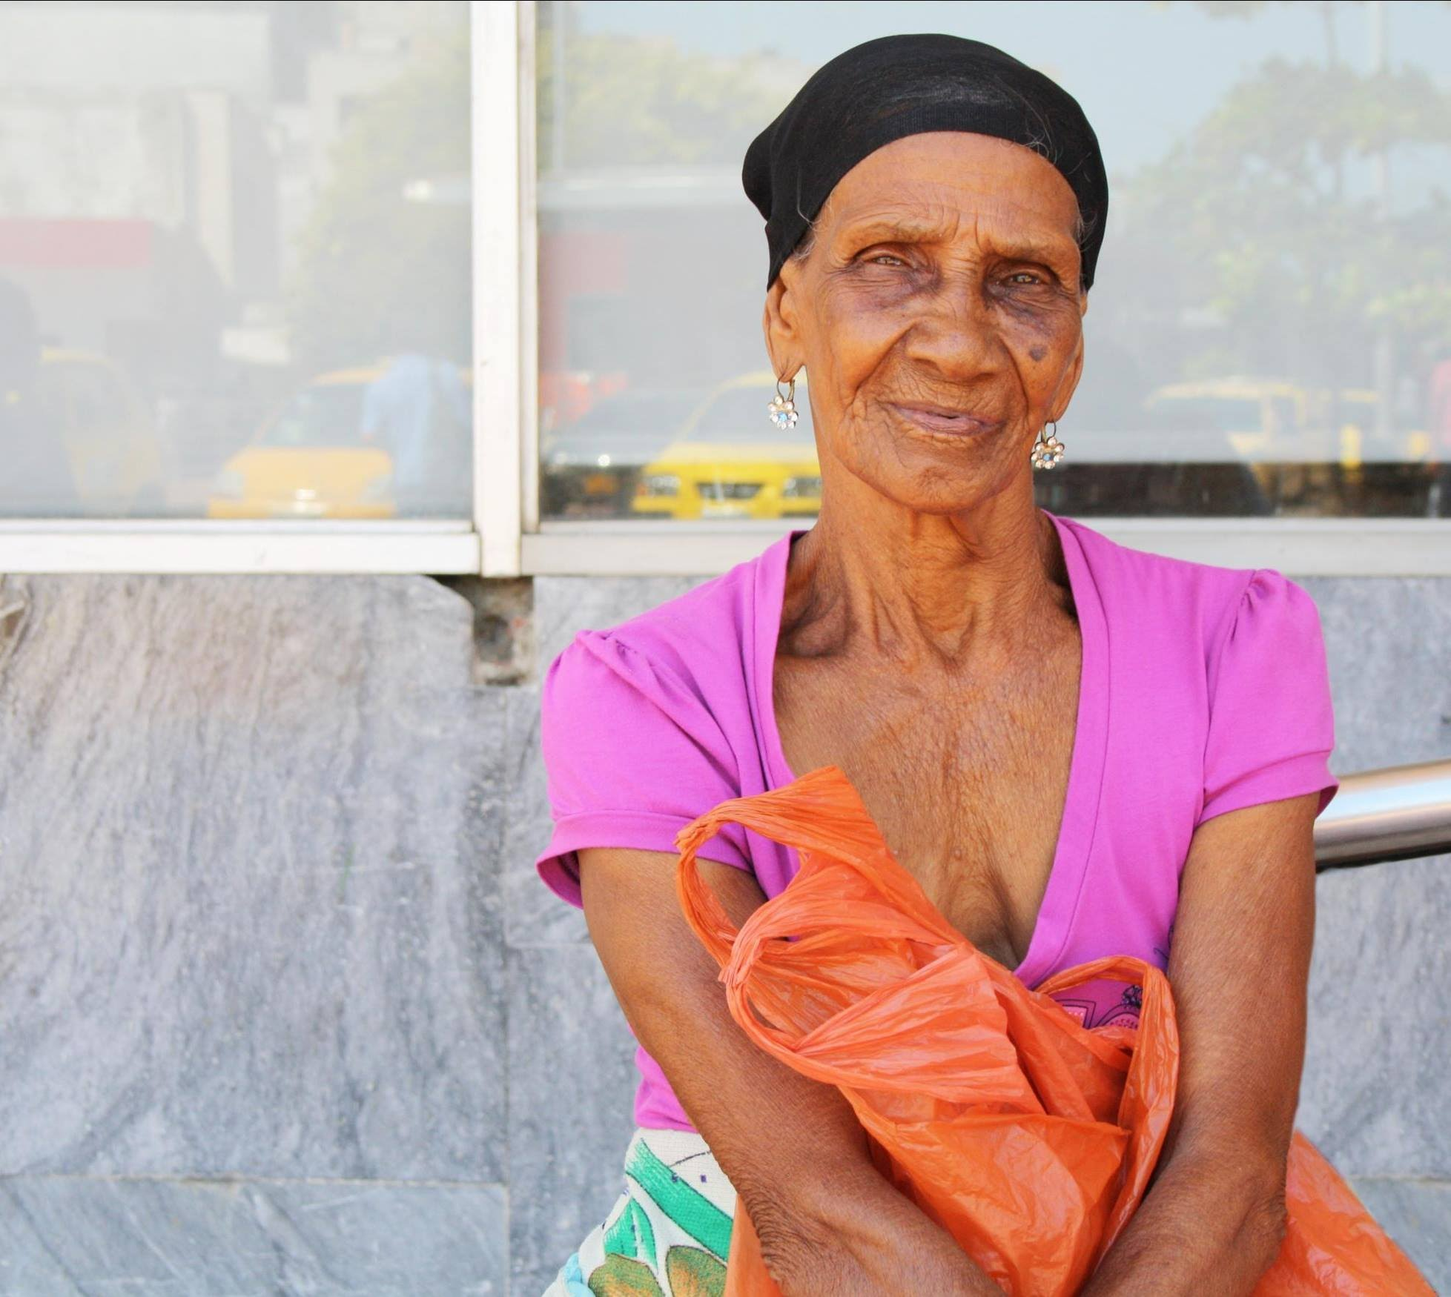
Nous combattons les pratiques néfastes, la violence et l’exclusion en développant une citoyenneté active
Nous stimulons des agents de changement locaux d'établir des réseaux communautaires de soutien Nous utilisons les médias et le théâtre pour diffuser des messages clés parmi les communautés Nous améliorons l’efficacité et la pertinence des actions en reliant les connaissances locales et internationales et locales à des applications locales

Slide 6
Scalability and connecting sectors
Bringing life in frozen communities has to link to other sectors
Wherever you start…
…you need to break a cycle
e.g. start with SRHR related problems
…and extend to joint income generating
SRHR
Family
Social inclusion
Create work opportunities
Improve health situation
Domestic violence = often an entry point
.

Slide 7
Rencontre, échange, identification des problèmes
prioritisation des problèmes
Engagement social
théâtre et débats publics
Suivi & évaluation, recherche
Formation des agents de changement
Mise en place des réseaux de soutien
Mise en place d'un système de référence

Slide 8
Link to video’s
Theatre & reconciliation :
Manipulation politique dans les Grand Lacs
https://vimeo.com/album/3970537/video/158822137
Utilizing theatre as an innovative and evidence based tool to address Female Genital Mutiliation in Nigeria
https://drive.google.com/file/d/1DqGMPl40s9Fy8MJBbsYuNQr0XBKYGiU4/view?usp=drive_web

